Slide 1
《智能宿舍解决方案》
中期报告

Slide 2
项目前期工作
案例学习
需求分析
架构设计
职责分配
单元测试

Slide 3

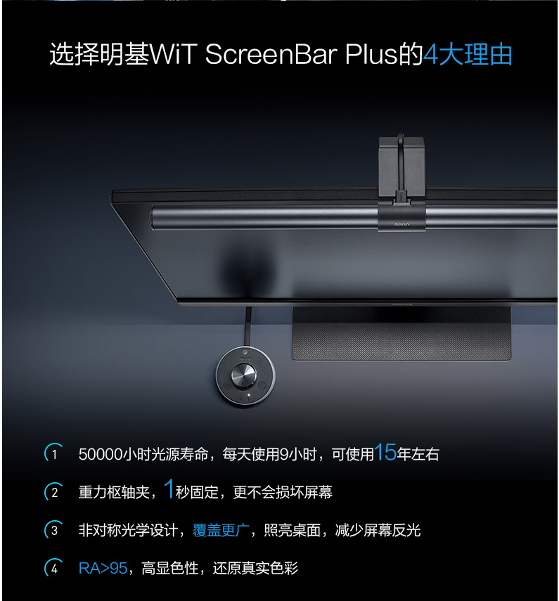
案例学习

Slide 4
需求分析
智能灯控
久坐提醒
监控
自动浇水
……

Slide 5
架构设计
中心服务器
web管理应用
Arduino服务
树莓派服务
用户终端
Arduino开发板
树莓派开发板
服务管理应用

Slide 6
服务
基于树莓派的服务
数据处理
与中心服务器通信
与下级硬件通信
传感器可用性
服务可修改性
基于Arduino的服务
与中心服务器通信
与上级硬件通信
传感器可用性
电源控制

Slide 7
职责分配
根据服务弹性，把服务部署不同硬件上
Example：
植物浇水：一次部署后无需过多修改，适合部署在Arduino开发板
智能灯控：需要对用户实际需求进行灵活修改，适合部署在树莓派上

Slide 8
近期工作
文档编写
在写了在写了
硬件购置
已有树莓派和arduino开发板若干，需要购置更多传感器
系统安装与通信测试
单元测试
红外模块测试
超声波模块测试
Wifi模块测试
土壤湿度模块测试
Arduino电源控制功能

